Slide 1

DELTAKEREN I SENTRUIM
Systematisk Arbeid med
Mestring og Motivasjon i voksenopplæring
Notes:
Dette er en presentasjon av en femtrinnsmetode for systematisk arbeid med mestring og motivasjon i voksenopplæring, en metode som har deltakeren i sentrum.

Slide 2
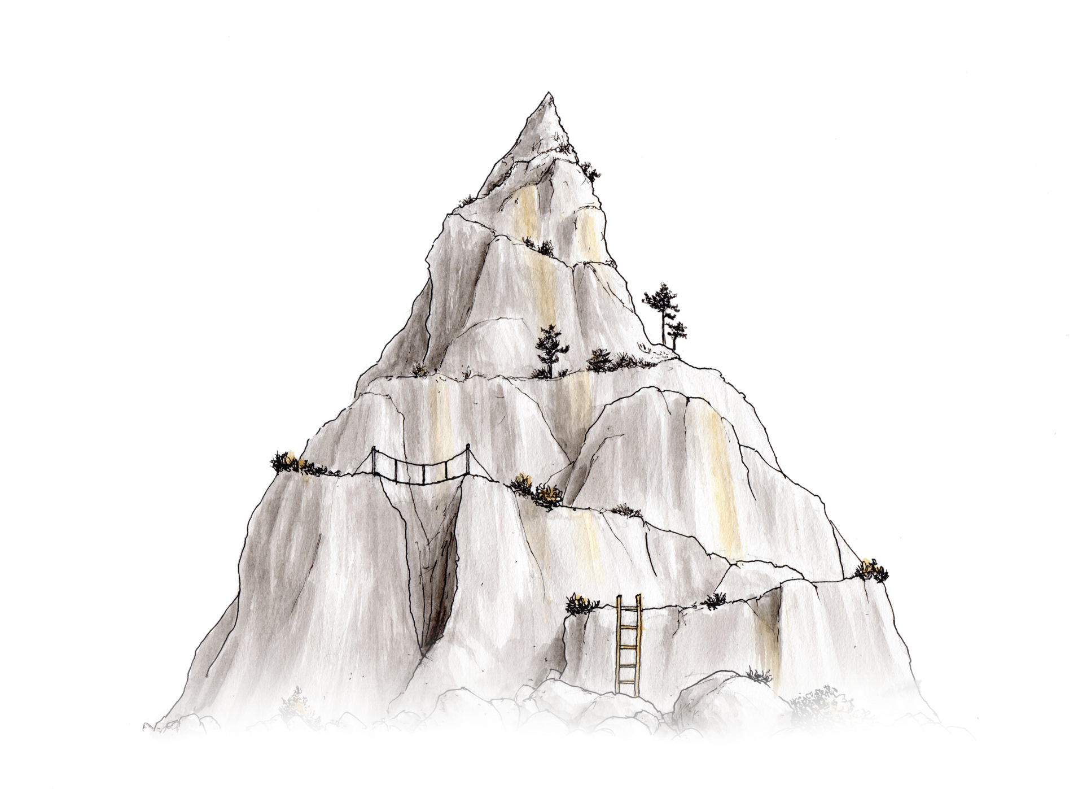
Motivasjon og livsmestring økt 1
En femtrinns mestrings- og motivasjonsmetode
Illustrasjoner av Jørgen Aurebekk
Notes:
Mange som kommer til et nytt land og en ny kultur strever både med å lære språk og å mestre livet på det nye stedet. Derfor vil vi bruke litt tid på en metode som handler om nettopp dette, hvordan en kan jobbe for å lykkes med å mestre både det å lære og livet generelt. Vi kan sammenligne livet med det å gå i fjellet. Noen ganger kan det virke vanskelig å nå toppen, og noen ganger kan en ikke klatre rett opp, så en må ta noen omveier. Slik er det med livet også. Noen ganger må vi prøve litt forskjellige ting for å finne ut hva som skal til for at vi har det bra. Metoden vi skal bruke her handler om å finne ut hva en ønsker, hva som er viktig, hva som allerede er bra, hva som er vanskelig og hva en trenger å gjøre noe med.

Slide 3
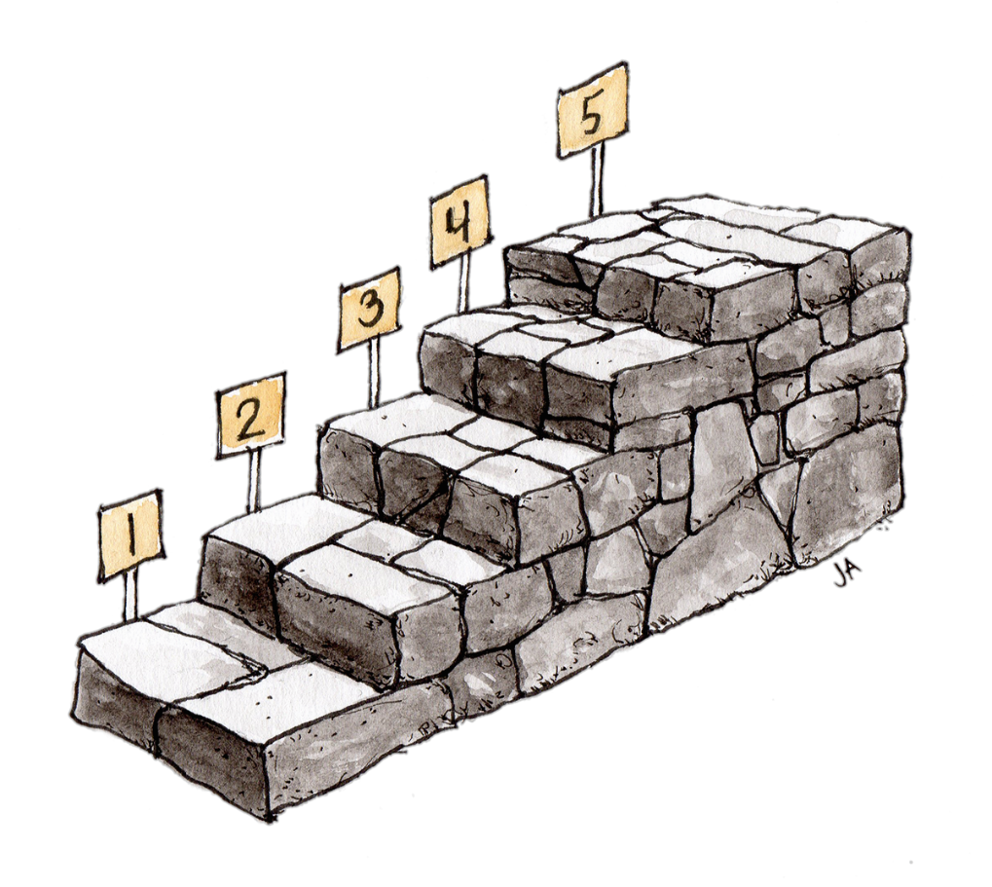
En femtrinns motivasjonsmetode
Hvem har ansvar for å gå opp trinnene?
Notes:
Metoden vi skal bruke nå har fem trinn, og det å bruke denne metoden er nesten som å gå opp en trapp. Hvem har ansvar for å gå opp trinnene - er det jeg som lærer eller er det hver enkelt elev? En lærer kan ikke GI elevene motivasjon - det er noe alle elever må jobbe med selv. Det er viktig å ta små skritt, og når dere klarer å lykkes med en og en ting, kan dere oppleve at dere ønsker å få til enda mer. Dette kan skape økt motivasjon fordi dere henter den fram i DERE SELV gjennom å jobbe med det som er viktig for hver enkelt av dere.

Slide 4
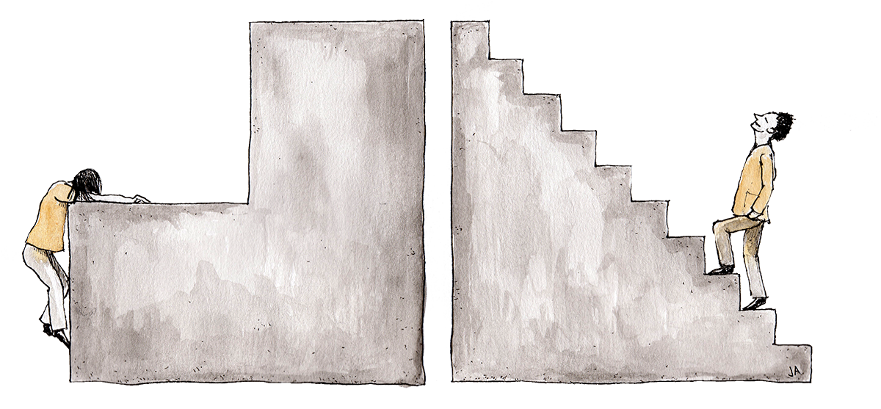
Hvordan ser trappetrinnene dine ut?
Notes:
Alle har vanskeligheter i livet, og noen av dem kan virke veldig store. Noen ganger kan en føle at det å ta neste skritt føles som å klatre opp et altfor stort trappetrinn. Livet kan føles som et slit, forventningene og kravene er høye og de neste skrittene kan virke uoverkommelige. Hvordan ser «livstrappa» DI ut? Har trinnene passe størrelse for deg, slik at du klarer å ta ett trinn om gangen, eller er de altfor høye? Kanskje trenger du å lage flere trinn i trappa di og ta et lite steg om gangen?

Slide 5
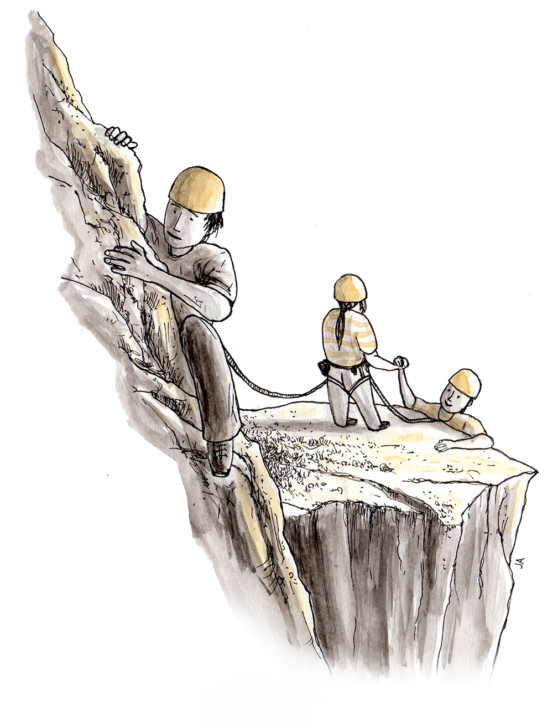
Fellesskap
Klatre opp fjellet, gå trinnene alene eller sammen med noen?
Notes:
Dersom noe i livet oppleves som altfor vanskelig og nærmest umulig, så er det lurt å se rundt seg om det er noen i omgivelsene som kan hjelpe. Akkurat som når en driver med fjellklatring, så trenger en noen ganger støtte for å komme gjennom noe som er spesielt vanskelig. Ofte er det noen rundt en kan spørre, kanskje familie, venner, lærere, noen fra flyktningetjenesten eller lege, de kan for eksempel hjelpe med råd og veiledning, men selve klatringen eller handlingen må en stort sett gjøre selv.

Slide 6
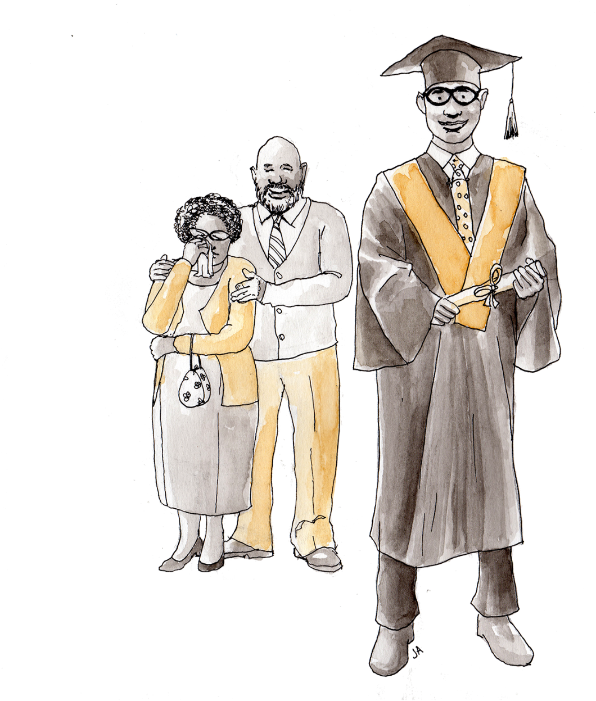
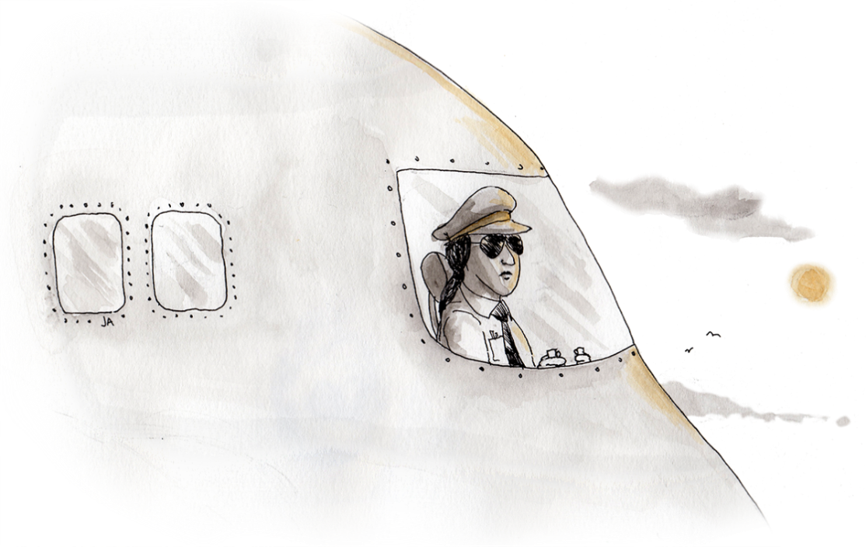
Kjernen i motivasjonsmetoden
HVA ØNSKER JEG Å GJØRE MED LIVET MITT?
HVA GJØR MEG GLAD?
HVA ER VIKTIG FOR MEG?
Notes:
Målet med arbeidet med motivasjonsmetoden er at dere skal identifisere hva som er viktig i deres egne liv, hindringer dere møter og at dere finner løsninger i livet og tar ansvar for egen læring.

Slide 7
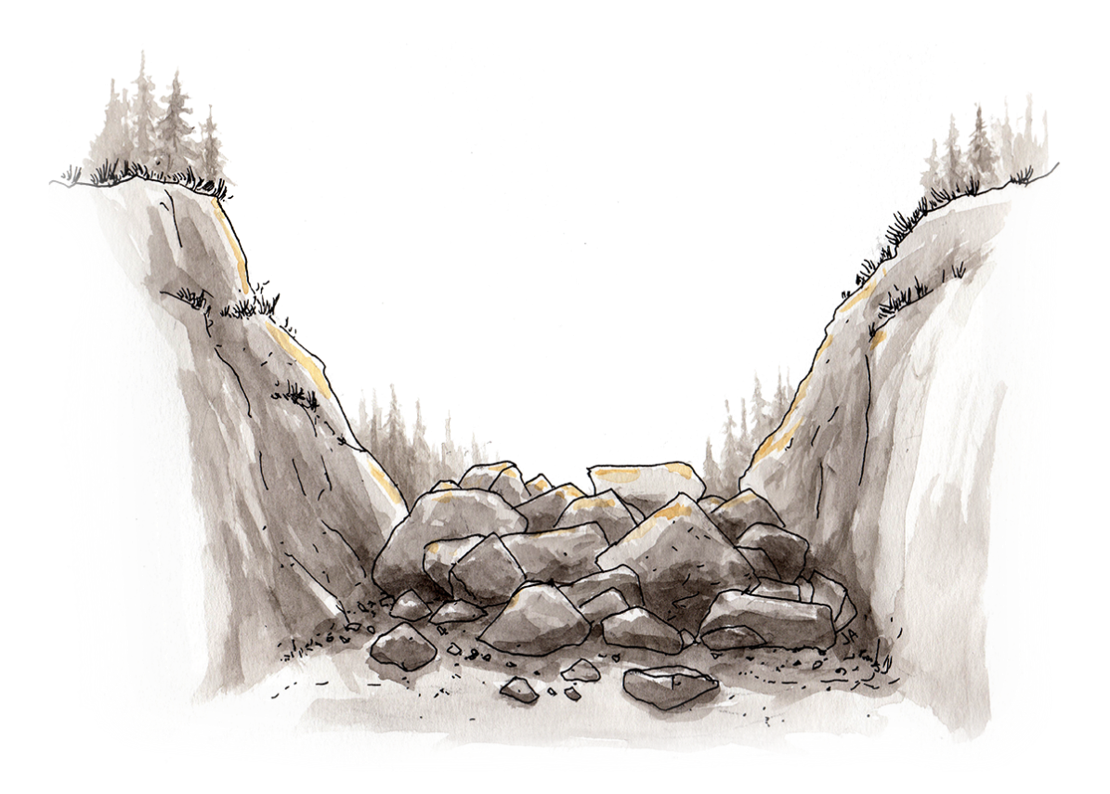
Trinn 1, 2 og 3 i metoden
Viktig
Suksessfaktorer
Hindringer
Notes:
Dette er de første trinnene i metoden, og vi har allerede snakket litt om hva disse spørsmålene handler om. Hva er viktig for at du skal ha det godt på skolen og i fritida? Hva er du god på, og hva er du allerede fornøyd med i livet ditt? Dette kan vi kalle suksessfaktorer. Er det noe som hindrer deg i å ha det godt og å gjøre det som er viktig for deg? Bildet her viser hva en hindring er. Her ser vi en vei hvor mange stein har falt ned og blokkert veien. Alle disse steinene utgjør en hindring. Kanskje har du det også slik at der er «steiner» i livet, noe som gjør det vanskelig for deg å komme frem, og få til det du ønsker. Dette er hindringer.
Når vi jobber med metoden i klassen får alle elevene en egen loggbok for å svare på spørsmål, ett og ett, individuelt uten å snakke med hverandre.

Slide 8
Trinn 1:
Hva er viktig
for at du skal ha det godt
på skolen og i fritida?
Notes:
Trinn 1: Hva er viktig for at du skal ha det godt på skolen og i fritida?
Dette kan være faktorer som helse, familie, venner, og det kan være å få en utdanning eller en god jobb. Det kan være flere ting som er viktig i livet.

Slide 9
Trinn 2:
Hva er du god på,
og hva er du fornøyd med
i livet ditt?
Notes:
Trinn 2: Hva er du god på, og hva er du fornøyd med i livet ditt?
Skriv om ferdigheter på skole og i fritid, fine egenskaper og gode sider ved dere selv og livet deres. Det er viktig at vi ikke sammenligner oss med andre når vi skal se hva vi er fornøyd med og gode på. Når vi klarer å se det som er bra, blir vi ofte gladere og mer motiverte.

Slide 10
Trinn 3:
Er det noe som
hindrer deg i å ha det godt
og å gjøre det som er viktig
for deg?
Notes:
Trinn 3: Er det noe som hindrer deg i å ha det godt og å gjøre det som er viktig for deg?
Hindringer kan inkludere forhold både på skolen, i fritida og hjemme. Dette kan være for eksempel språk, at familien er langt borte eller helseproblemer. Dersom for eksempel svaret på spørsmål 1 var «god helse», så kan en hindring være om en har en brukket fot eller har andre plager, dersom utdanning og jobb er viktig, kan for eksempel språket være et hinder.

Slide 11
NESTE GANG:
HVA ER VIKTIG FOR OSS?
HVA ER VI GODE PÅ?
HVA KAN VI GJØRE HVIS
NOE ER VANSKELIG?
Notes:
Økt 1 avsluttes med en kort oppsummering av de tre første trinnene og innsamling av notater. I økt 2 ser vi på hva som er typiske svar for de tre punktene: Hva er viktig for oss, hva er vi gode på, og hva kan vi gjøre hvis noe er vanskelig? Det er viktig å minne oss selv om hva vi er gode på og hva som er bra med oss, for det gjør at vi blir motiverte til å gjøre mer av det som er positivt.

Slide 12
Motivasjon og livsmestring økt 2
En femtrinns mestrings- og motivasjonsmetode
Illustrasjoner av Jørgen Aurebekk
Notes:
I klassen oppsummeres det dere skrev i forrige økt om hva som er viktig for dere, hva som er bra og hva som er vanskelig.

Slide 13
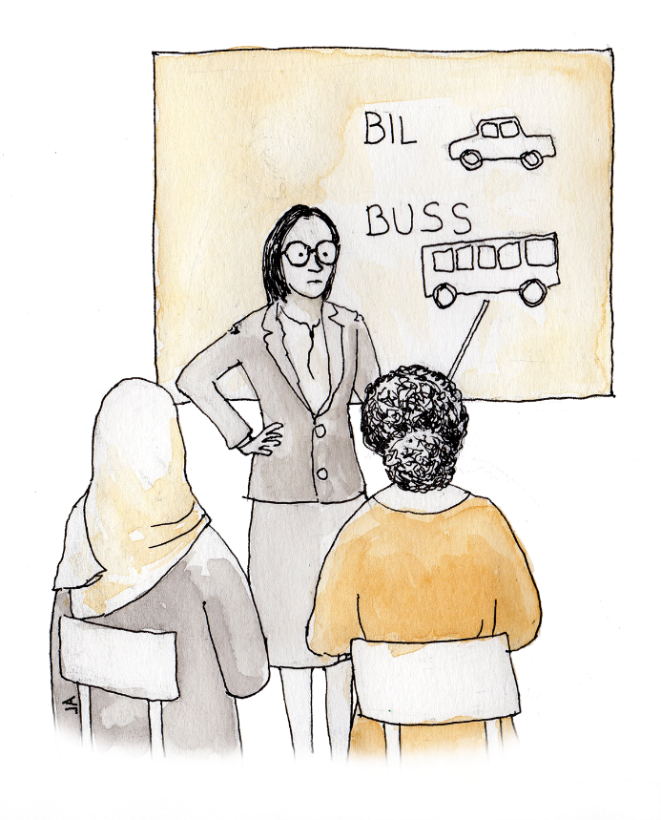
Avtale
Trinn 4: Fokus
Trinn 5: Gjennomføring
Hva vil du ha fokus på å gjøre noe med de neste ukene?
Hvordan skal du konkret gjennomføre det?
Notes:
Etter klassediskjoner om hva en kan gjøre for å få det bra og håndtere hindringer svarer dere skriftlig på følgende spørsmål som utgjør trinn 4 og 5 i metoden:
Trinn 4: Hva vil du ha fokus på å gjøre noe med de neste ukene?
Trinn 5: Hvordan skal du konkret gjennomføre det?
På spørsmål 5 lager dere en gjennomføringsavtale for dere selv om noe dere skal gjøre. Denne bør være så konkret som mulig. Dersom dere skal ha fokus på å lære flere norske ord, kan dere for eksempel gjøre en avtale med dere selv om å øve på 5 nye ord hver dag ved å skrive en liste over ordene og henge på kjøleskapet, og øve 15 minutter hver dag. Dersom dere vil ha fokus på å få flere norske venner, kan dere for eksempel gjøre en avtale med dere selv om at dere skal bli med i en aktivitet som en strikkeklubb, eller at dere skal ringe på hos naboen. Skal dere ha fokus på helse kan dere for eksempel gjøre en avtale med dere selv om å jogge eller gå en tur 30 minutter hver dag eller annenhver dag.

Slide 14
Motivasjon og livsmestring økt 3
En femtrinns mestrings- og
motivasjonsmetode
Notes:
I økt tre ser vi på ulike avtaler som ble skrevet forrige gang. Vi nevner ikke navn, hvem som har skrevet hva, men vi ser på noen eksempler.

Slide 15
Klasse xx reflekterer:
Klarte jeg å følge min egen avtale?
Hva kan jeg gjøre bedre?
Vil jeg velge et nytt fokusområde?
Notes:
I klassen ser en på ulike gjennomføringsavtaler, og klassen diskuterer om det er andre ting en også kan gjøre, og foreslår mulige endringer i planer. Dere ser så på deres egen plan og vurderer: Klarte jeg å følge min egen avtale? Hva kan jeg gjøre bedre? Vil jeg velge et nytt fokusområde, eller fortsette med det samme?
Det kan være nyttig å tenke på trappa igjen, med de store og de små trinnene. Er mine trinn passelige, eller må jeg justere dem? Hva kan jeg gjøre mer av, mindre av eller kanskje helt annerledes? Trinnene må ikke være så store at en gir opp.

Slide 16
Avtale
Trinn 4: Fokus
Trinn 5: Gjennomføring
Hva vil du ha fokus på å gjøre noe med de neste ukene?
Hvordan skal du konkret gjennomføre det?
Notes:
Trinn 4 og 5 gjentas, og dere svarer på spørsmålene: Hva vil du ha fokus på å gjøre noe med de neste ukene og hvordan skal du konkret gjennomføre det. Kanskje er det også noe som er felles for klassen og som hele klassen ønsker et fokus på og lage en gjennomføringsavtale på.

Slide 17
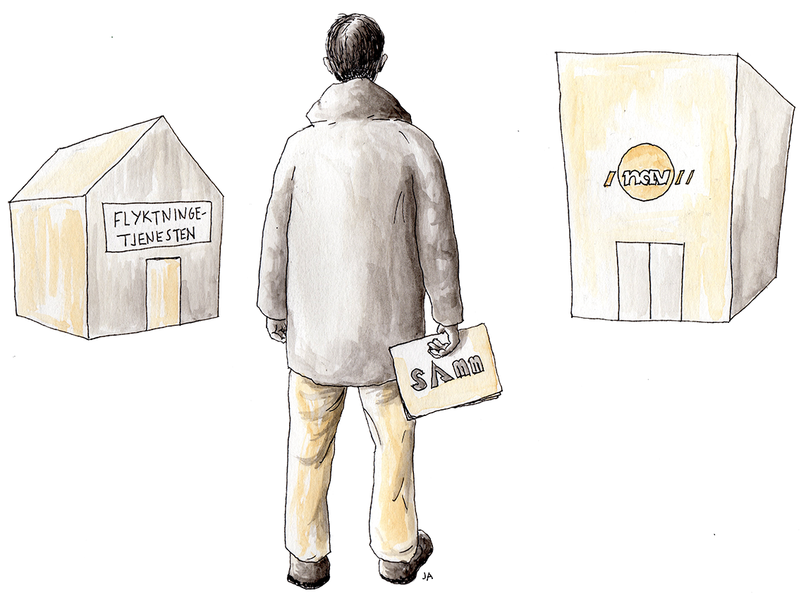
Deltakeren i sentrum
Refleksjoner fra arbeid med motivasjonsmetoden kan tas med inn i samarbeid med flyktningetjenesten/NAV for å skrive og justere personlige planer for fremtiden.
Notes:
Refleksjoner fra arbeid med motivasjonsmetoden kan tas med inn i samarbeid med flyktningetjenesten/NAV for å skrive og justere personlige planer for fremtiden. Det kan være nyttig for deg selv, for å huske hva du er god på og hva du har klart gjennom arbeid med metoden, og det kan være nyttig for den du snakker med å få innblikk i hvem du er, hva du er god på og hva som oppleves som vanskelig. Dette kan gjøre det lettere å lage en individuell plan som du opplever at passer for deg.

Slide 18
Prosjektet Deltakeren i sentrum
- økt brukermedvirkning i arbeid med individuell plan er støttet av IMDi – Integrerings- og Mangfoldsdirektoratet, og utviklet i Agder med Birkenes kommune som ledende aktør.
Dette er en videreføring av prosjektet SAMM – Systematisk Arbeid med Mestring og Motivasjon støttet av Helsedirektoratet, Agder fylkeskommune, UiA og ABUP Sørlandet Sykehus.
Mer informasjon og materiale finner dere her https://samm.uia.no/
Notes:
Prosjektet Deltakeren i sentrum
- økt brukermedvirkning i arbeid med individuell plan er støttet av IMDi – Integrerings- og Mangfoldsdirektoratet. Prosjektet er utviklet i et samarbeid mellom May Olaug Horverak, rektor ved Birkenes Læringssenter, Maria Bjerke Dalene, leder av Birkenes flyktningetjeneste og Kedir Diary, miljøarbeider ved Lillesand voksenopplæring, med god støtte fra andre ansatte i organisasjonene våre.
Dette er en videreføring av prosjektet SAMM – Systematisk Arbeid med Mestring og Motivasjon støttet av Helsedirektoratet, Agder fylkeskommune, UiA og ABUP Sørlandet Sykehus. Femtrinnsmetoden og fokusmodellen i SAMM er utviklet i et samarbeid mellom
lektor Gerd Martina Langeland ved Lillesand videregående skole, som også er prosjektleder i SAMM i videregående skole,
rektor ved Birkenes Læringssenter May Olaug Horverak, som også er forsker og prosjektleder i SAMM i grunnskole og voksenopplæring,
psykolog John Petter Fagerhaug og
klinisk vernepleier Karianne Rosef.
Mer informasjon og materiale finner dere på websiden https://samm.uia.no/.

